Slide 1
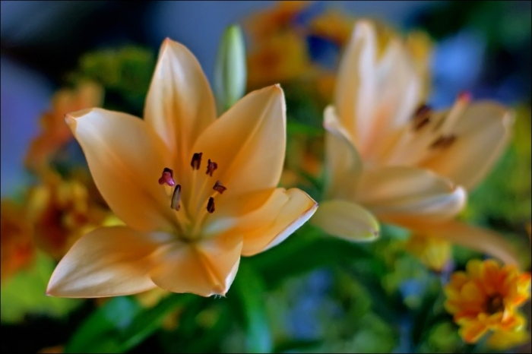
Родина лілійні

Slide 2
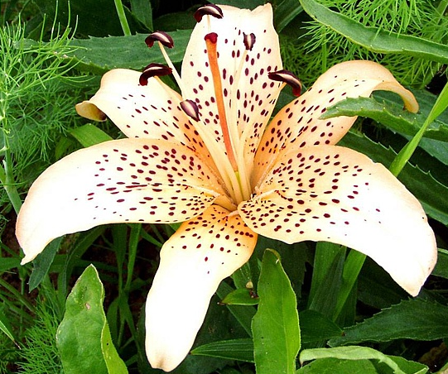
Родина Лілійні
Родина лілійні за класифікацією відноситься до класу однодольних відділу покритонасінних рослин порядку лілієквітних.
Ця родина включає 19 родів і понад 600 видів.

Slide 3
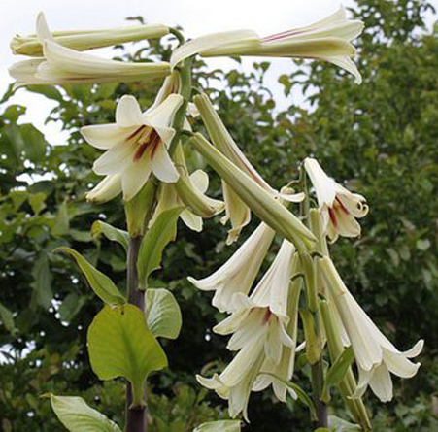
ЖИТТЄВА ФОРМА
Основна більшість лілійних - це багаторічні цибулинні трав'янисті рослини.
Рідко серед лілійних зустрічаються чагарники і дерева.
Найвищим вважається дерево гімалайський кардіокрінум гігантський, що досягає у висоту чотирьох метрів,
а найменша рослина з лілійних - це південноафриканський літантус крихітний, розміри якого становлять близько 25 мм.

Slide 4
Загальні ознаки
Оцвітина в лілійних проста, складається з 6 листків у двох колах.
Пелюстки або вільні (тюльпан), або зрослі (конвалія), часто яскраво забарвлені або білі.
Тичинок також 6 у двох колах. Маточка одна.
Зав'язь верхня. Плід — коробочка (тюльпан, лілія) або ягода (конвалія, купина). Суцвіття різноманітні, іноді квітки взагалі поодинокі (вороняче око, тюльпан).
Лілійні — трави з суцільнокраїми листками. Характерне дугове жилкування. Багато представників — цибулинні або бульбоцибулинні (лілія) рослини, інші мають кореневища, часто дуже товсті (купина). Формула в лілійних -

Slide 5
Плоди

Slide 6
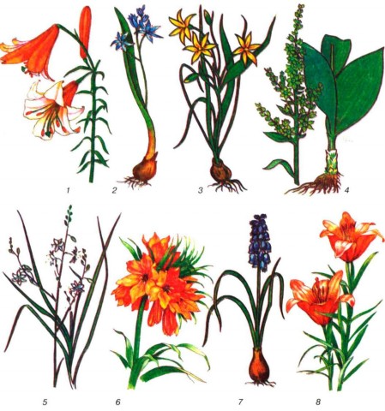
Видозмінені пагони
Всі представники родини мають
характерні ознаки.Особливістю
всіх цих рослин є утворення
видозмінених підземних пагонів –
цибулин, кореневищ або
бульбоцибулин, за допомогою яких
рослини виживають в несприятливих умовах (в холодну або посушливу погоду).
В основному, цибулини лілійних багаторічні. Вони утворюються протягом декількох річних циклів, але бувають і однорічні.

Slide 7
Видозміни пагона

Slide 8
Декоративні рослини
Поряд зі складноцвітими лілійні — найважливіша родина для квітникарства.
Насамперед назвемо тюльпани.
В дикому вигляді вони зустрічаються головним чином на півдні України (Асканія Нова).
До сьогодні виведено 4000 сортів.
Не менш гарні лілії. На відміну від тюльпанів у багатьох лілій квіти мають сильні запахи.
Багато з лілійних — улюблені рослини кімнатного квітникарства, наприклад, алое (столітник), рускус (іглиця), аспарагус.

Slide 9
Лікарські рослини.
Конвалія звичайна — рослина зони лісів і лісостепу. Широко застосовується для лікування серцевих захворювань. Алое деревовидне — кімнатна рослина, використовується для загоєння ран.

Slide 10
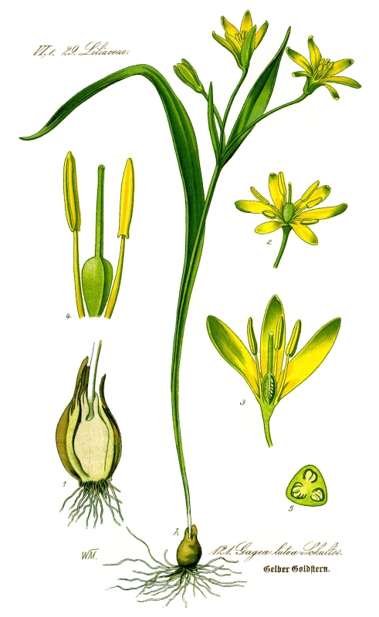
Харчові рослини
Насамперед до них відносяться цибуля
ріпчаста і часник (обоє належать до роду
цибуля). Цибулини і листки містять
багато вітаміну С і фітонциди — леткі
речовини, що вбивають бактерії.

Slide 11
Лілія королівська Гіацинт Рябчик російський вороняче око
Пролісок сибірський купина лікарська Лілія кудрява Чемериця лобелієва

